Slide 1

响应式Web设计 ——初识Bootstrap
广东白云学院
大数据与计算机学院
蒋雷

Slide 2
课程大纲
响应式Web设计概述
响应式Web设计技术点
Bootstrap概述
下载安装
视口介绍
第一个案例

Slide 3
响应式Web设计概述
越来越多的人使用小屏幕设备上网，针对不同屏幕的设备进行网页制作成本非常大，这时，响应式Web设计应运而生
由Ethan Marcotte 在2010年提出
媒体查询、栅格布局和弹性图片合并称为响应式Web设计

Slide 4
课程大纲
响应式Web设计概述
响应式Web设计技术点
Bootstrap概述
下载安装
视口介绍
第一个案例

Slide 5
响应式Web设计技术栈
和HTML5+CSS3互相配合与支持的，技术点包括：
1
2
HTML5+CSS3
HTML5中的viewport
HTML5+CSS3基本网页设计。
提供可以配置视口的属性。
3
4
CSS3媒体查询
流式布局
识别媒体类型，特征（屏幕宽度，像素比等）。
可以根据浏览器的宽度和屏幕的大小自动调整效果。
5
6
响应式栅格系统
流式图片
依赖于媒体查询，根据不同的屏幕大小调整布局。
随流式布局进行相应缩放。

Slide 6
课程大纲
响应式Web设计概述
响应式Web设计技术点
Bootstrap概述
下载安装
视口介绍
第一个案例

Slide 7
Bootstrap概述
美国Twitter公司开发
响应式布局、移动设备优先
基于HTML、CSS、JAVASCRIPT
常用版本3和4：
3.4.1
4.4.1

Slide 8
课程大纲
响应式Web设计概述
响应式Web设计技术点
Bootstrap概述
下载安装
视口介绍
第一个案例

Slide 9
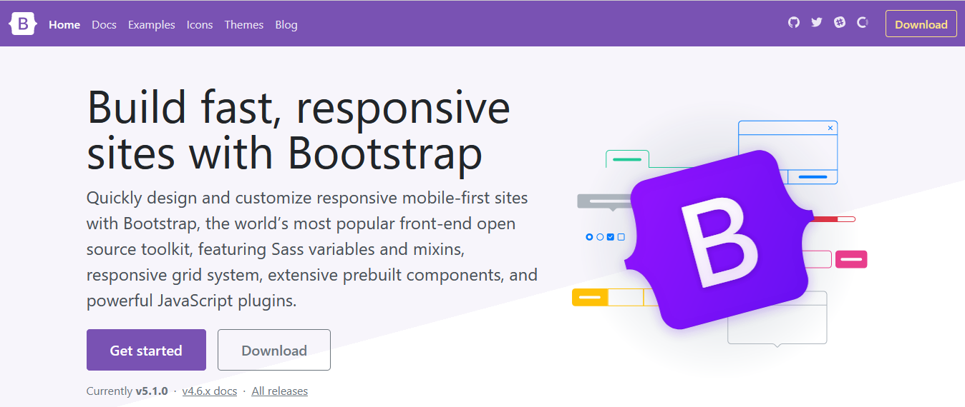
下载Bootstrap
官网http://www.getbootstrap.com/

Slide 10
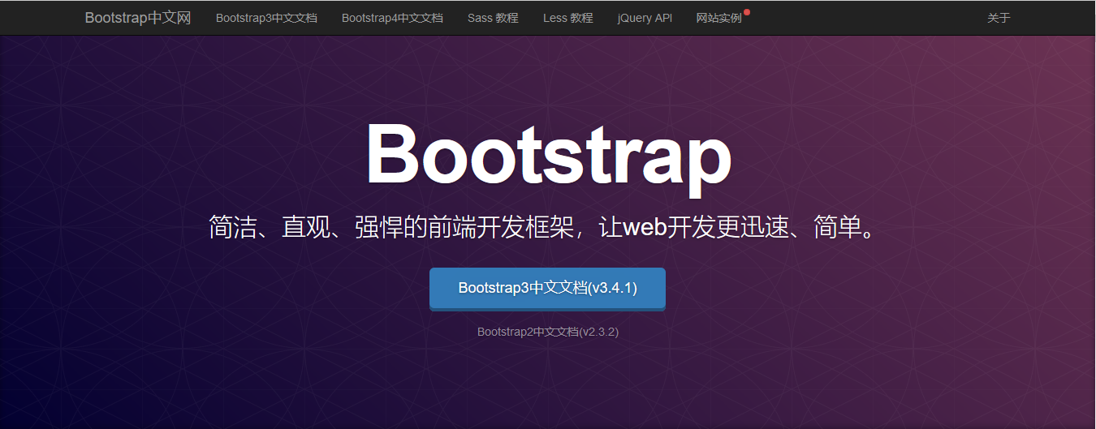
下载Bootstrap
中文网站http://www.bootcss.com

Slide 11
下载Bootstrap
本课程使用bootstrap-4.4.1-dist.zip
https://v4.bootcss.com/docs/getting-started/download/

Slide 12

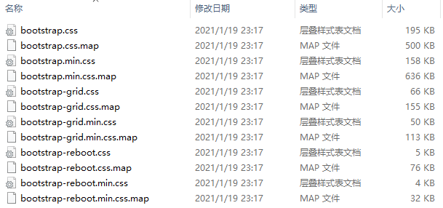
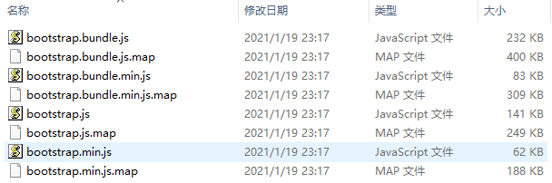
目录结构
编译版：
css
js
bootstrap.*是预编译文件
bootstrap.min.*是编译且压缩后的文件

Slide 13
目录结构
源码版：
dist：编译版Bootstrap4.4.1
docs：开发文档
examples：例子
scss：css源码
js：javascript源码

Slide 14
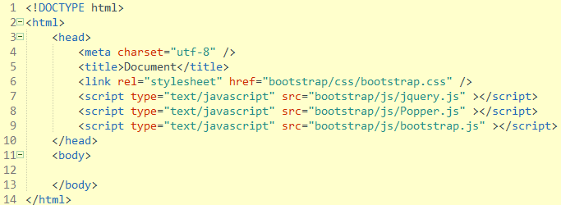
安装Bootstrap
jquery.js：jQuery库基础文件
Popper.js：Bootstrap插件依赖的文件
bootstrap.js：Bootstrap的jQuery插件源文件
注意：一定要把jquery.js和Popper.js在bootstrap.min.js之前引入

Slide 15
课程大纲
响应式Web设计概述
响应式Web设计技术点
Bootstrap概述
下载安装
视口介绍
第一个案例

Slide 16
视口
viewport：提供可以配置视口的属性
视口在响应式设计中是一个非常重要的概念。视口的概念针对移动端浏览器，分为两种视口，一种是可见视口即设备大小，另一种是视窗视口即网页宽度。

Slide 17
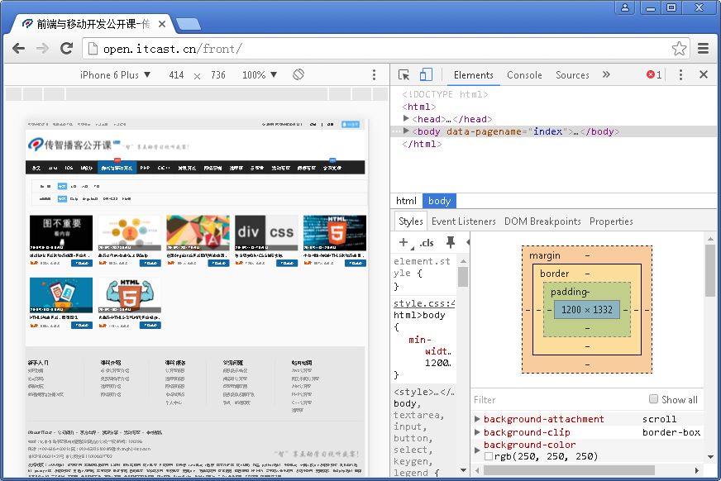
视口
如图所示，设备屏幕是414像素的宽度，在浏览器中，414像素的屏幕宽度能够展示1200像素宽度的内容。那么414像素就是可见视口的宽度，而1200像素就是视窗视口的宽度。

Slide 18
视口
HTML5中，<meta>标签可以用于配置视口属性。
<meta name="viewport" content="user-scalable=no, width=device-width,
initial-scale=1.0, maximum-scale=1.0">
用于设置用户是否可以缩放，默认为yes。
用于设置视窗视口的宽度，这里表示与可见视口宽度相同。
用于设置初始缩放比例，取值为0~10.0。
用于设置最大缩放比例，取值为0~10.0。
除此之外，还可以设置height属性设置视窗视口的高度，minimum-scale设置最小缩放比例。

Slide 19
课程大纲
响应式Web设计概述
响应式Web设计技术点
Bootstrap概述
下载安装
视口介绍
第一个案例

Slide 20
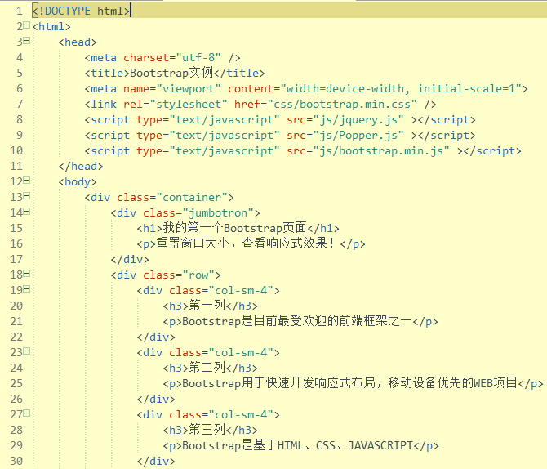

第一个案例

Slide 21
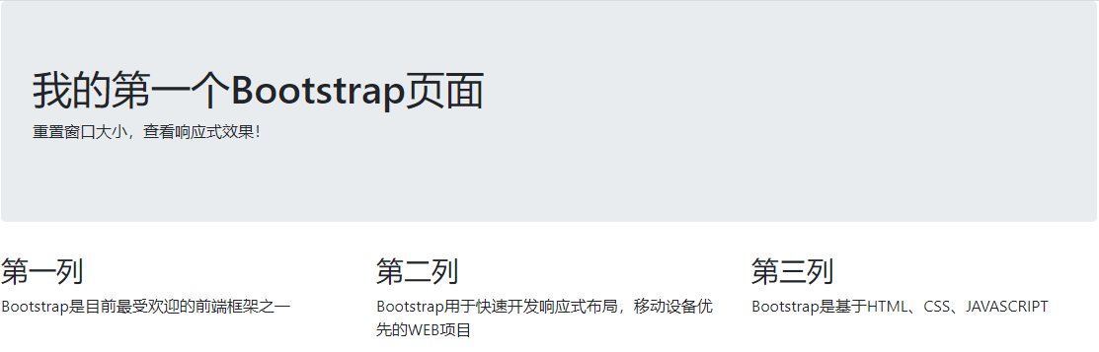
第一个案例

Slide 22
结束
请完成本章课后作业和课堂例子

